Slide 1
Systém prognózy a využití biologických přípravků pro regulaci patogenů v množitelských porostech bio brambor
Autor práce: Martin Bucek
Vedoucí práce: Ing. Petr Dvořák, Ph.D.

Slide 2
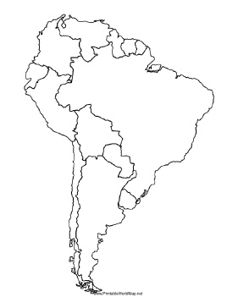
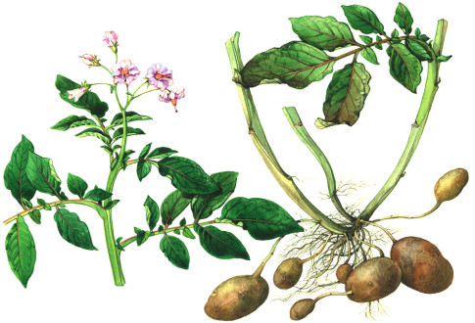
Úvod
Původ brambor
Brambory ve výživě člověka

Slide 3
Cíl práce
Představit využití systému prognózy a signalizace v množitelských porostech brambor
Seznámit se s dostupností a účinností biologických přípravků pro regulaci patogenů u sadbových brambor

Slide 4
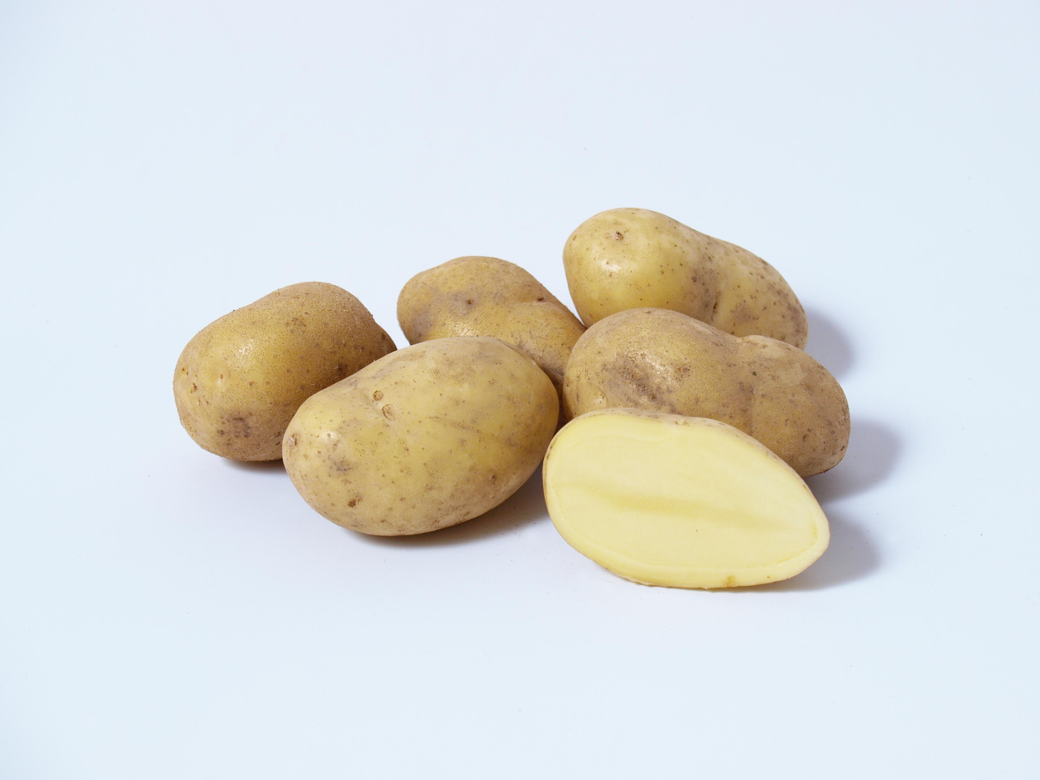
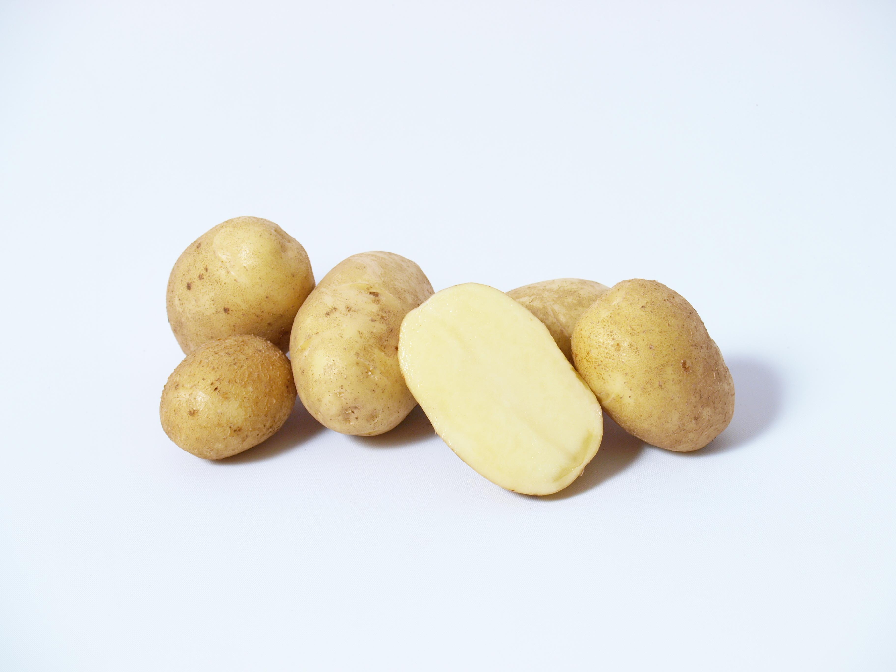
Ekologické zemědělství a nabídka sadby

Slide 5
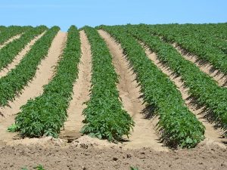
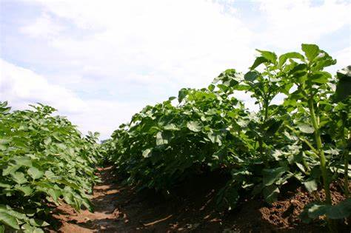
Pěstování množitelských brambor (biobrambor)
Nároky brambor na půdní prostředí
Nároky brambor na osevní postup
Nároky brambor na hnojení a výživu
Výsadba brambor

Slide 6
Pravidla a podmínky množení sadby brambor v ČR
Legislativní a praktické postupy množení brambor
Požadavky na kvalitu bramborové sadby (biosadby) brambor
Farmářská sadba brambor

Slide 7
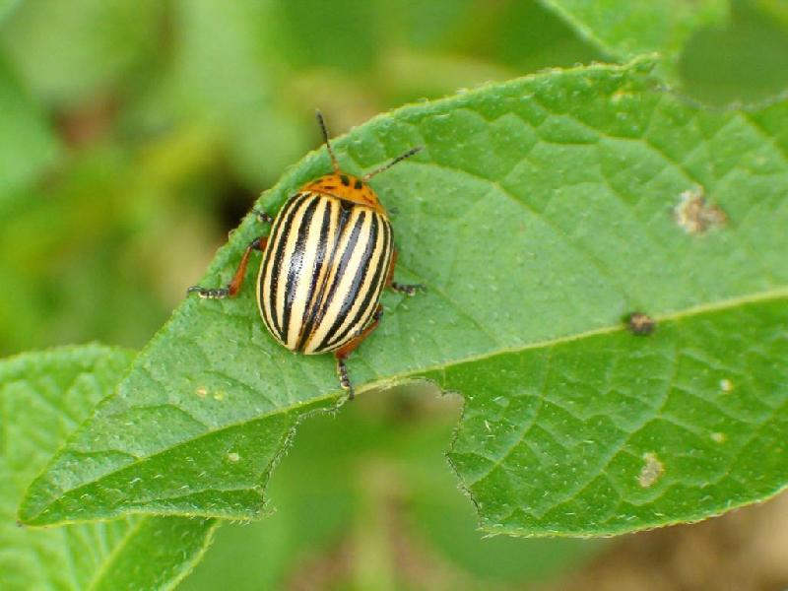
Ochrana rostlin v ekologickém zemědělství
Nepřímé metody ochrany rostlin u brambor
Přímé metody regulace chorob a škůdců
Fyzikální ochrana
Chemická ochrana
Biologická ochrana

Slide 8
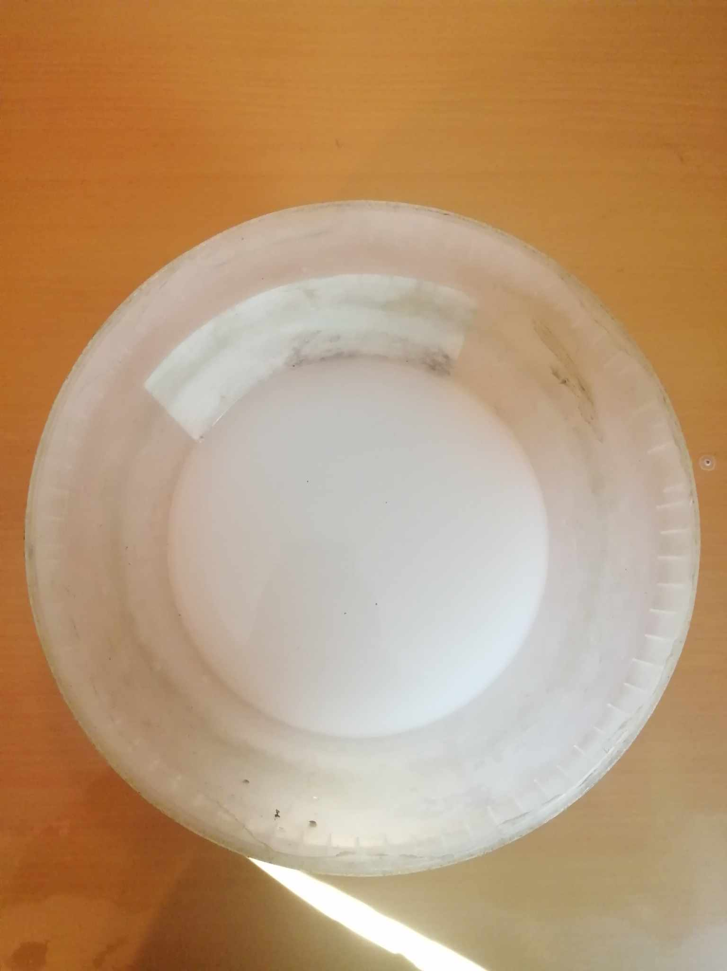
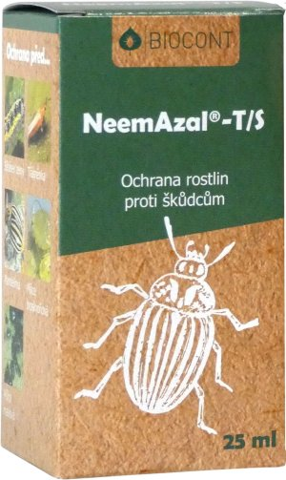
Škůdci vyskytující se na bramborách
Háďátko bramborové
Mšice
Mandelinka bramborová
Drátovci
Osenice

Slide 9
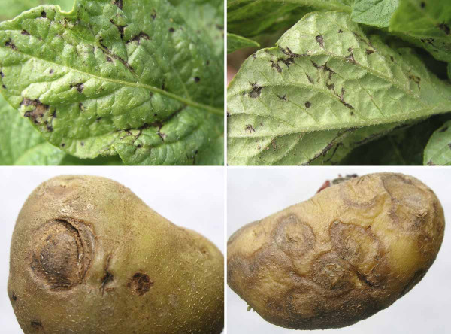
Zásady ochrany proti virovým chorobám
Zdravá výsadba
Izolační vzdálenost
Biologická příprava sadby
Doba výsadby
Vyrovnaná výživa

Slide 10
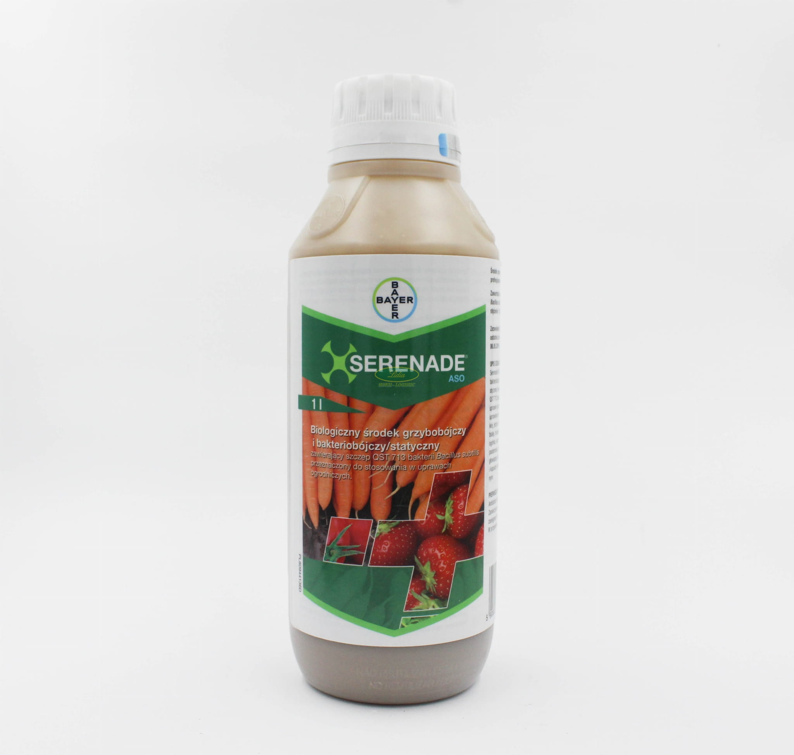
Prostředky pro regulaci v podmínkách ekologického zemědělství

Slide 11
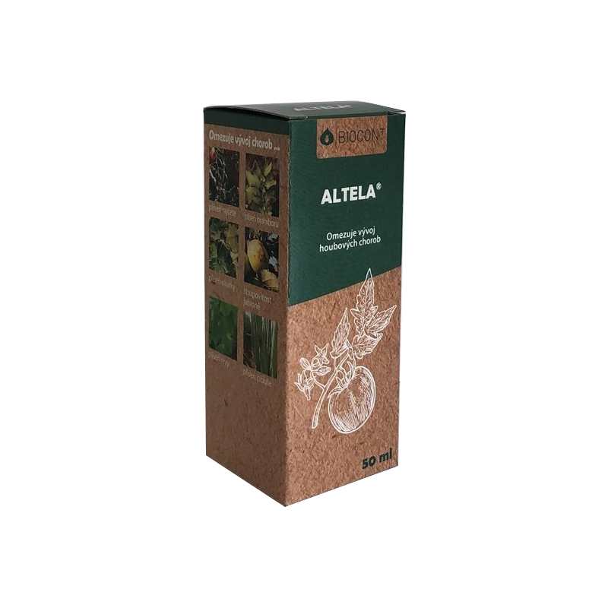
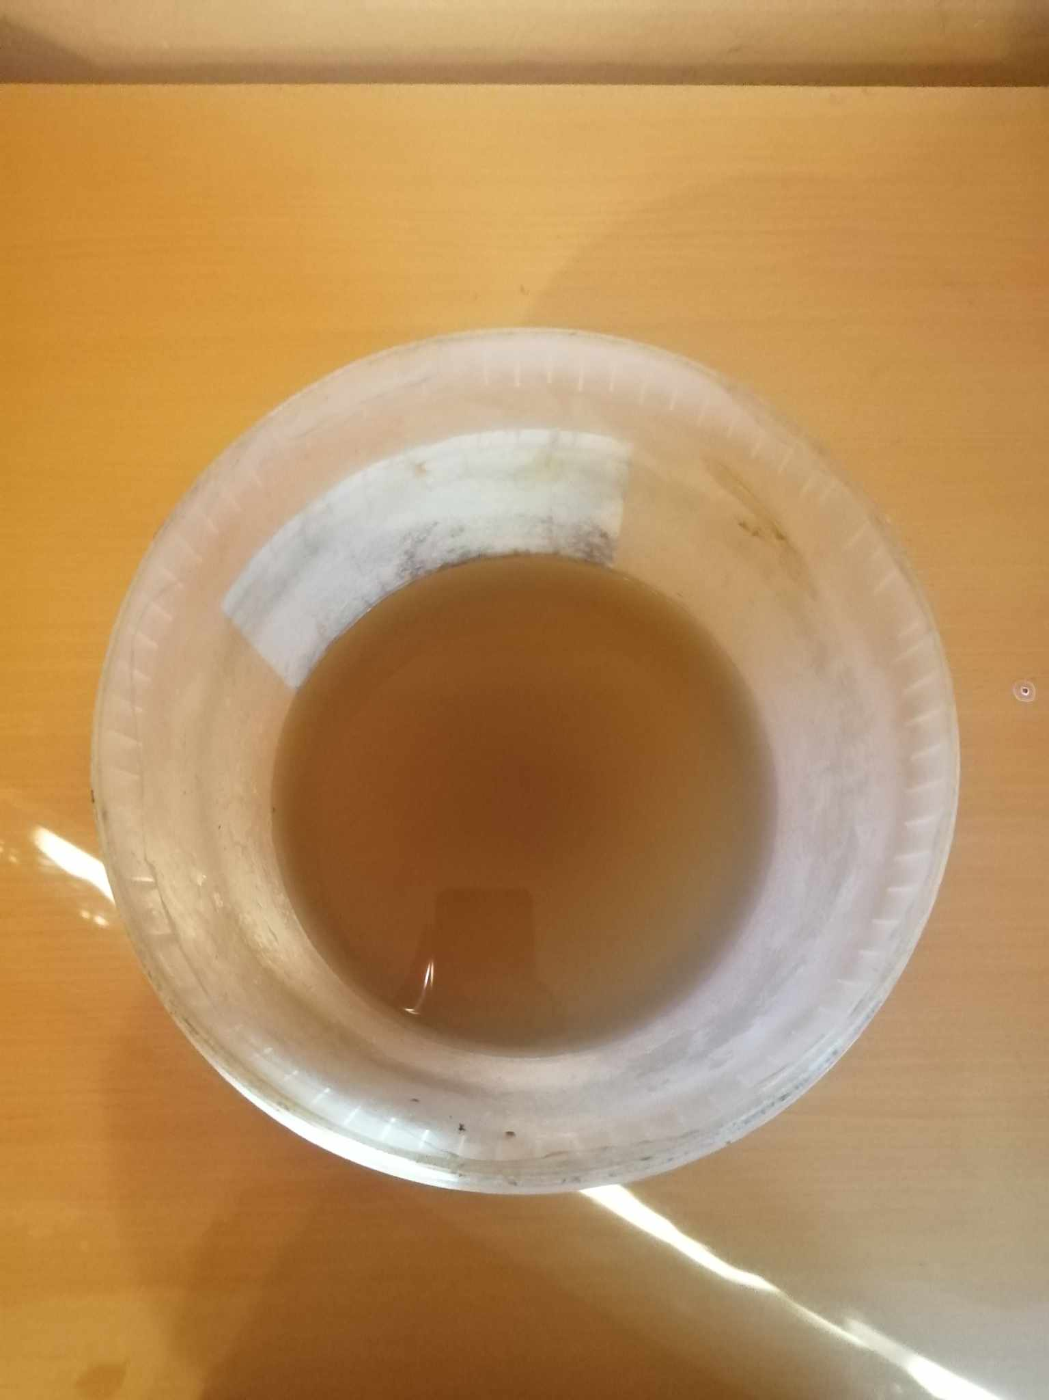
Choroby vyskytující se na bramborách
Houbové choroby
Bakteriální choroby
Virové choroby

Slide 12
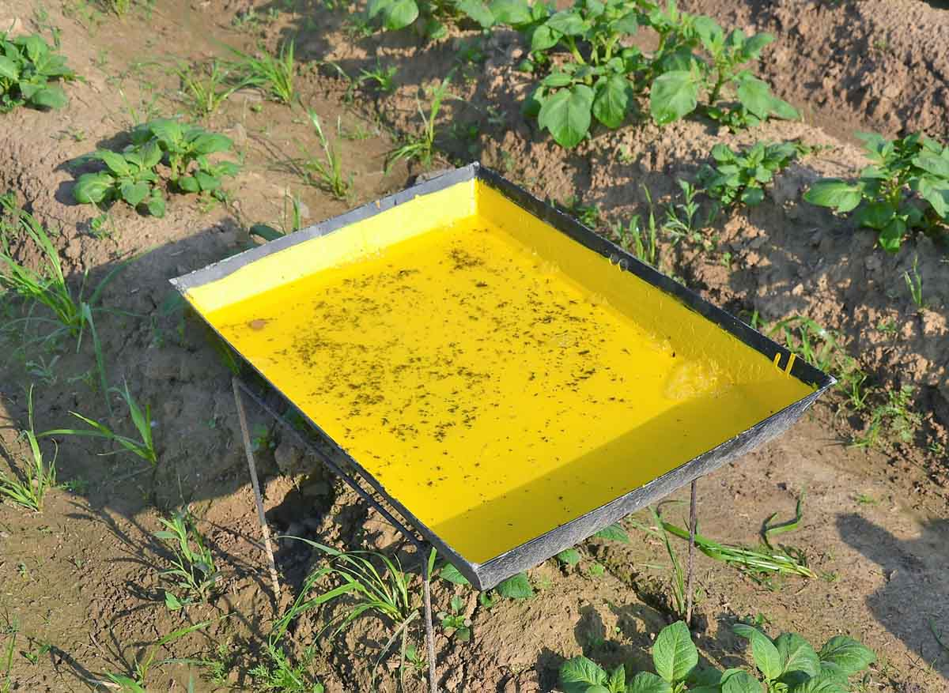
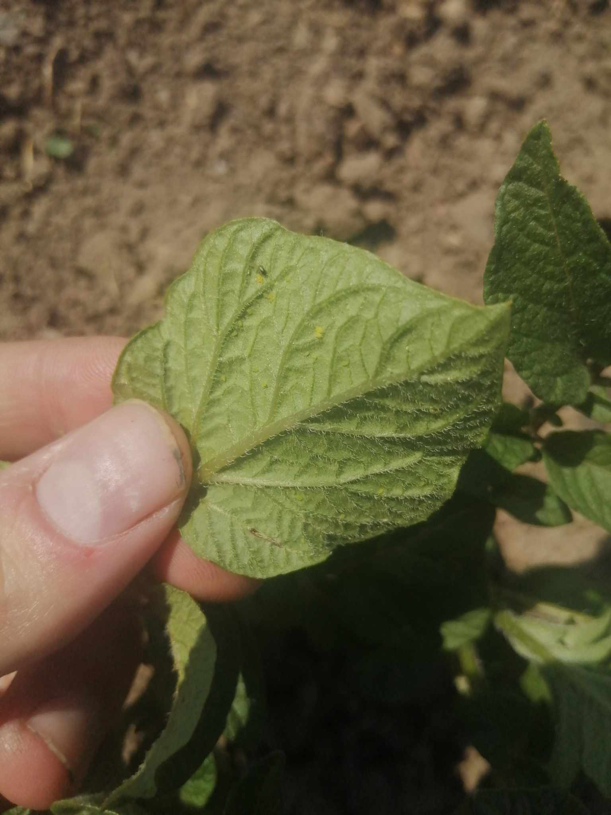
Prognóza a signalizace mšic
Lambersova miska Mšice na bramborách

Slide 13
Závěr
Odolné odrůdy
Hubení přenašečů virových chorob
Mšice broskvoňová
Mšice řešetláková
Neemazal T/S
Altela
Serenade ASO

Slide 14
Závěr
Sací pasti
Lambersovy misky
Mörickeho miska
Analýza v Laboratoři diagnostiky škodlivých organismů rostlin v Opavě
Prognóza výskytu virových chorob přenášené mšicemi
Aplikace insekticidních přípravků

Slide 15
Zdroje:
https://obchod.santim.cz/polyversum-5g
https://www.ochranarostlin.cz/altela-50-ml
https://www.kukacka.cz/neemazal-t-s-25ml/148983v?utm_campaign=prc_campaign&utm_dscnt=21032821489836638&utm_medium=prc&utm_source=heureka
https://www.agromanual.cz/cz/clanky/ochrana-rostlin-a-pestovani/skudci/prognoza-vyskytu-msic-na-jare-2021
https://cz.pinterest.com/ideas/
https://leporelo.info/brambor
https://www.frau.cz/pestovani-brambor/

Slide 16
https://uroda.cz/pestovani-brambor/
http://www.atlaszvirat.cz/mandelinka-bramborova-272/galerie/foto-od-uzivatelu-mandelinka-bramborova-272-5073
https://www.agromanual.cz/cz/clanky/ochrana-rostlin-a-pestovani/ochrana-obecne/brambory-a-jejich-ochrana-proti-chorobam-a-skudcum-v-roce-2022
https://www.agromanual.cz/cz/atlas/skudci/skudce/msice-brambory
http://www.drago.cz/adela-b/
http://www.proclient.eu/impala-c2-25kg/
https://www.agromanual.cz/cz/clanky/ochrana-rostlin-a-pestovani/choroby/choroby-bramboru-1-virove-choroby-bramboru
https://lidia.pl/pl/p/SERENADE-ASO-1L/11562

